Slide 1
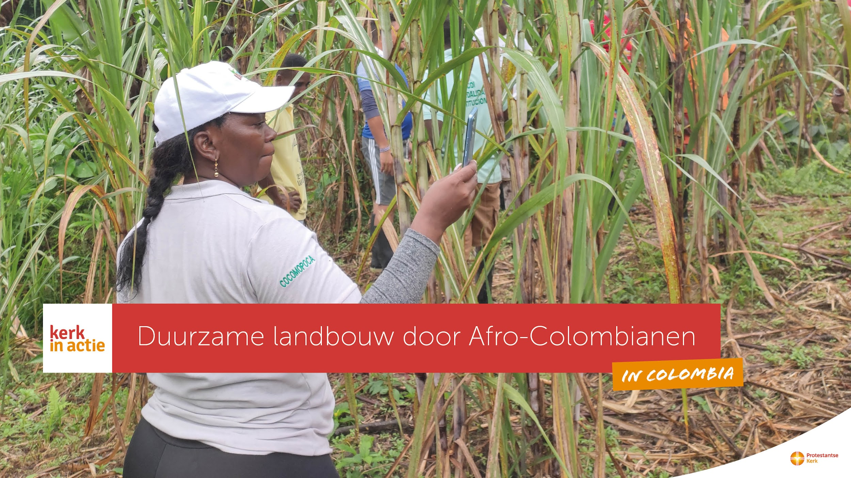
Logo animatie

Slide 2
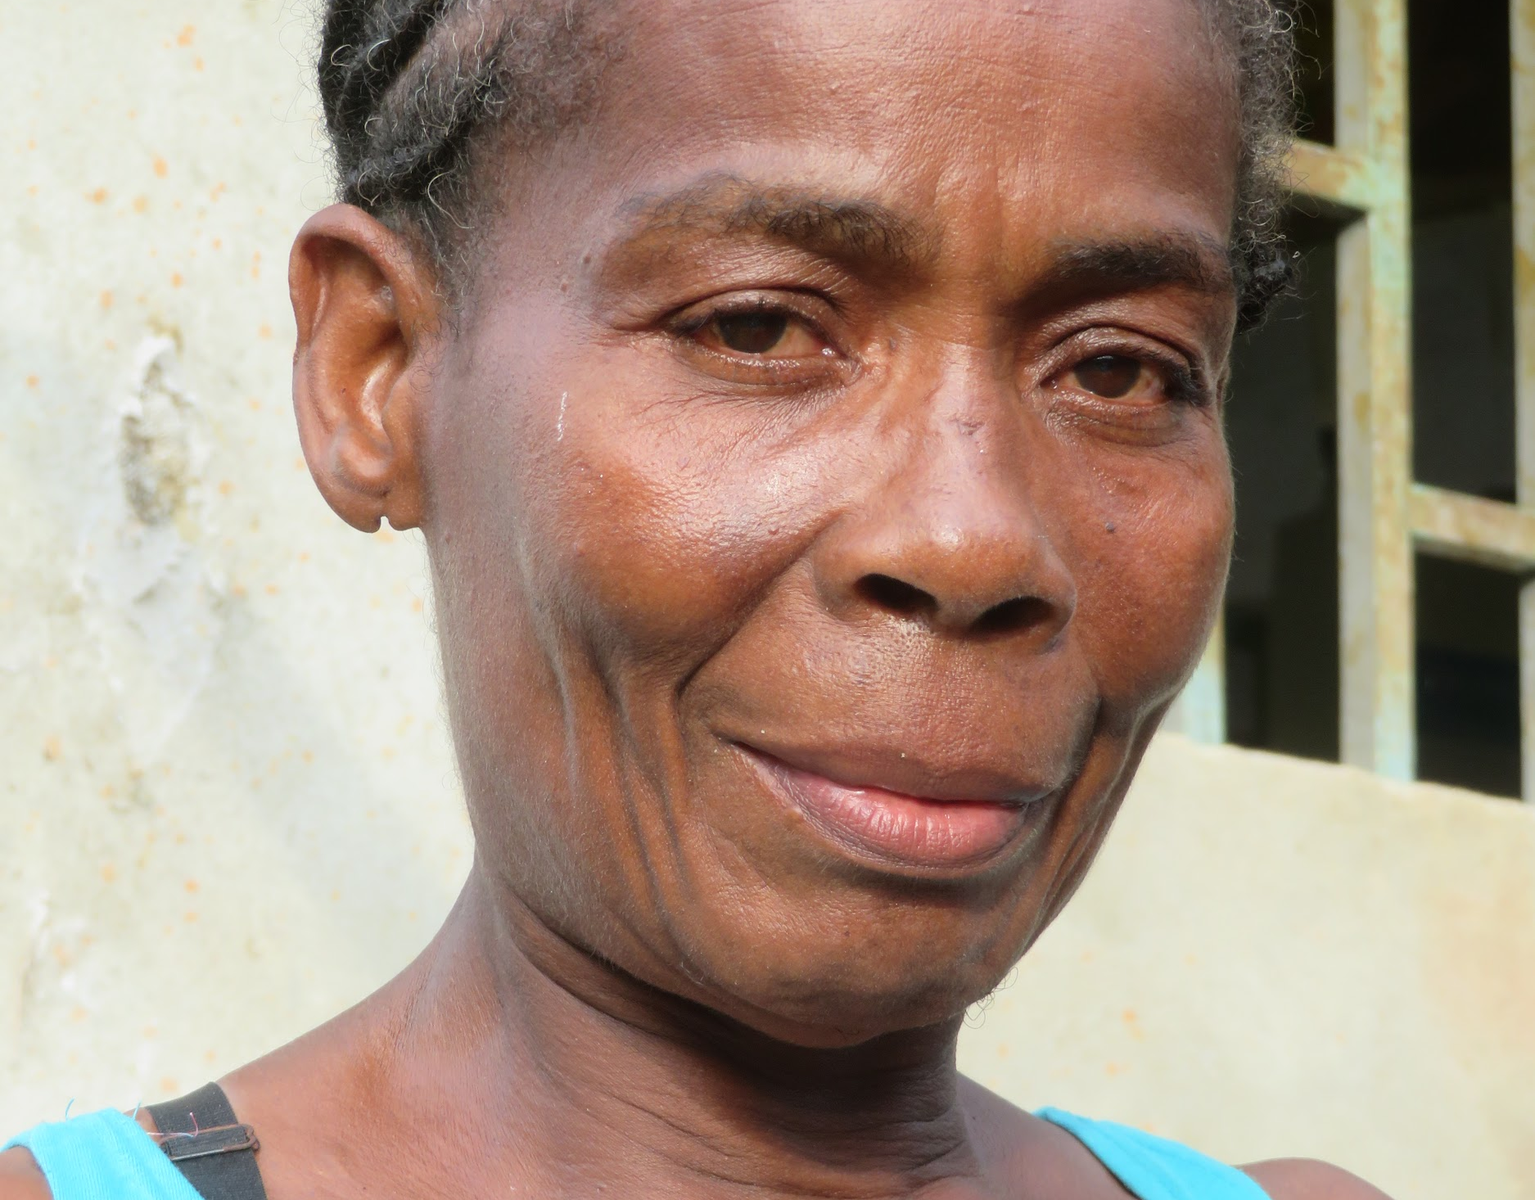
Tekst + afbeelding (M)
De Chocó-regio in Colombia is één van de armste en meest onveilige gebieden van Colombia. De bewoners van deze regio zijn meestal zwart. Zij worden in Colombia ernstig gediscrimineerd.

Slide 3
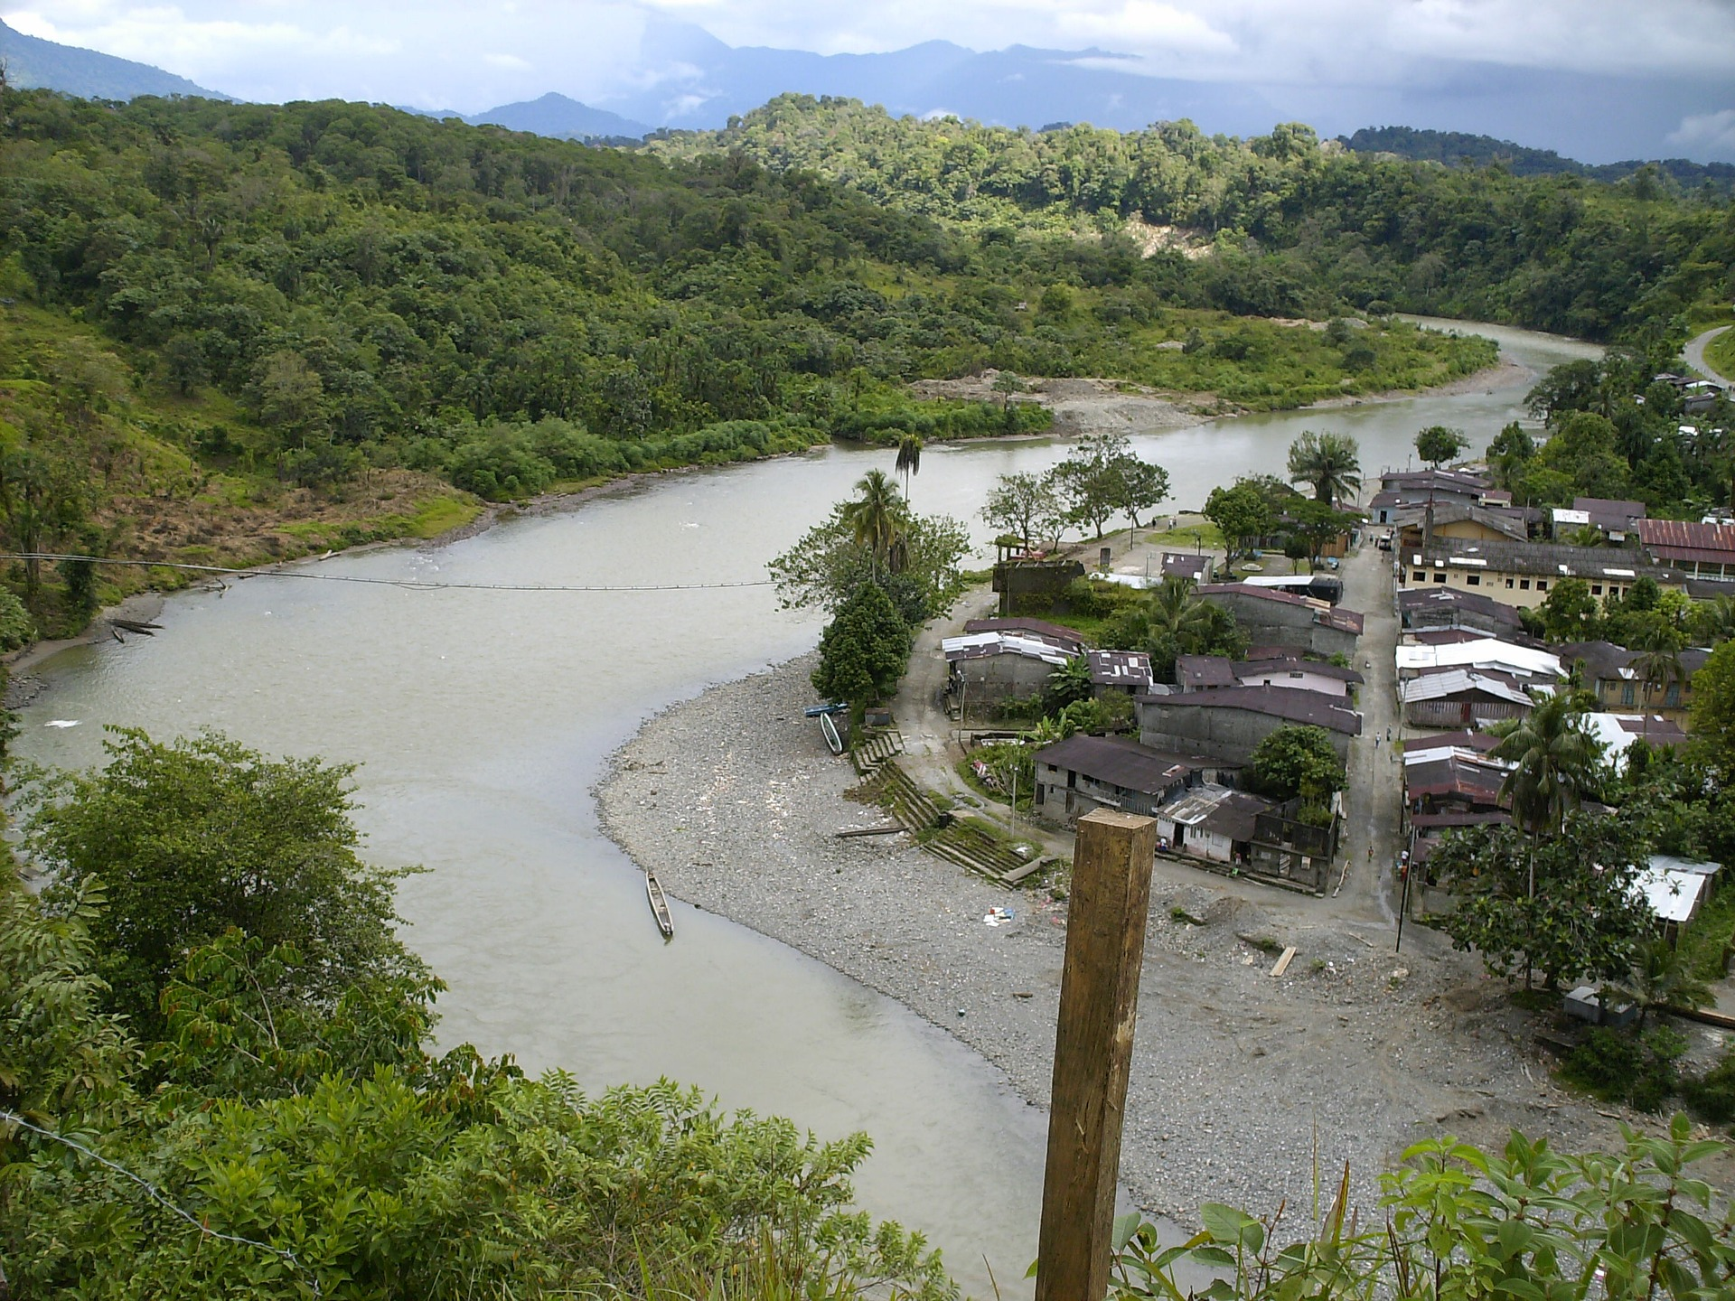
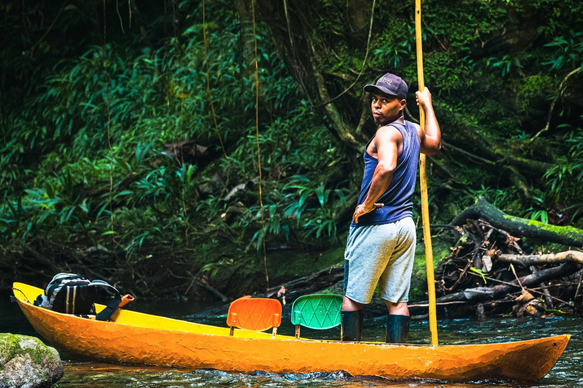
De regio heeft een enorme biodiversiteit, maar kampt ook met illegale mijnbouw, houtkap en geweld van rebellen, paramilitairen en drugsmaffia. De lokale bevolking zit altijd klem tussen deze groepen.

Slide 4
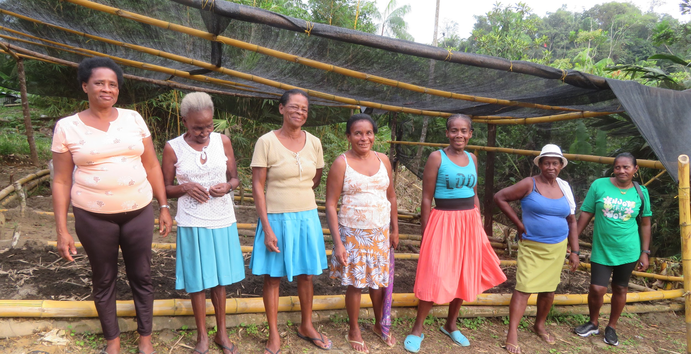
Tekst + afbeelding (L)
Cocomopoca ondersteunt de bevolking in deze regio om
via duurzame landbouw hun inkomen te vergroten.

Slide 5
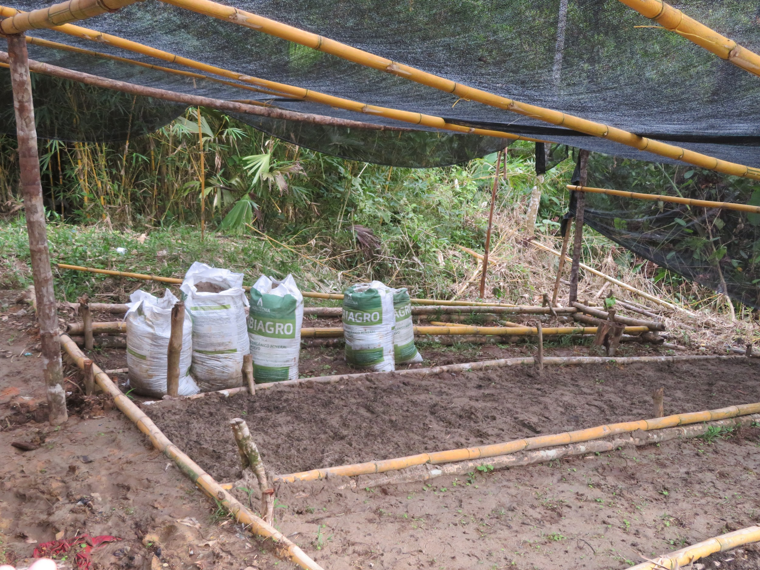
Tekst + afbeelding (M)
Samen met de bewoners van 46 dorpen werkt Cocomopoca aan duurzame agrarische ontwikkeling met goed bosbeheer en betrekt daar ook jongeren bij.

Slide 6
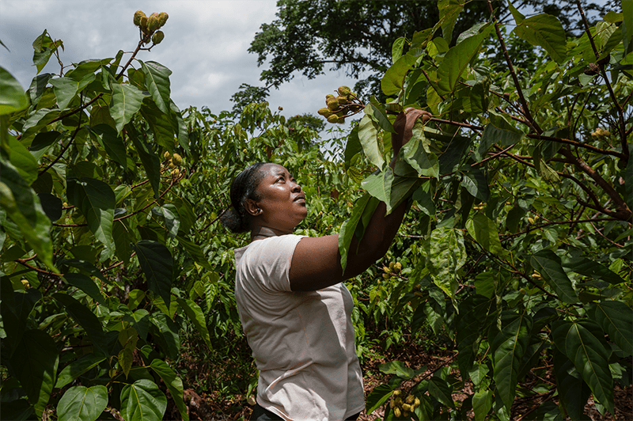
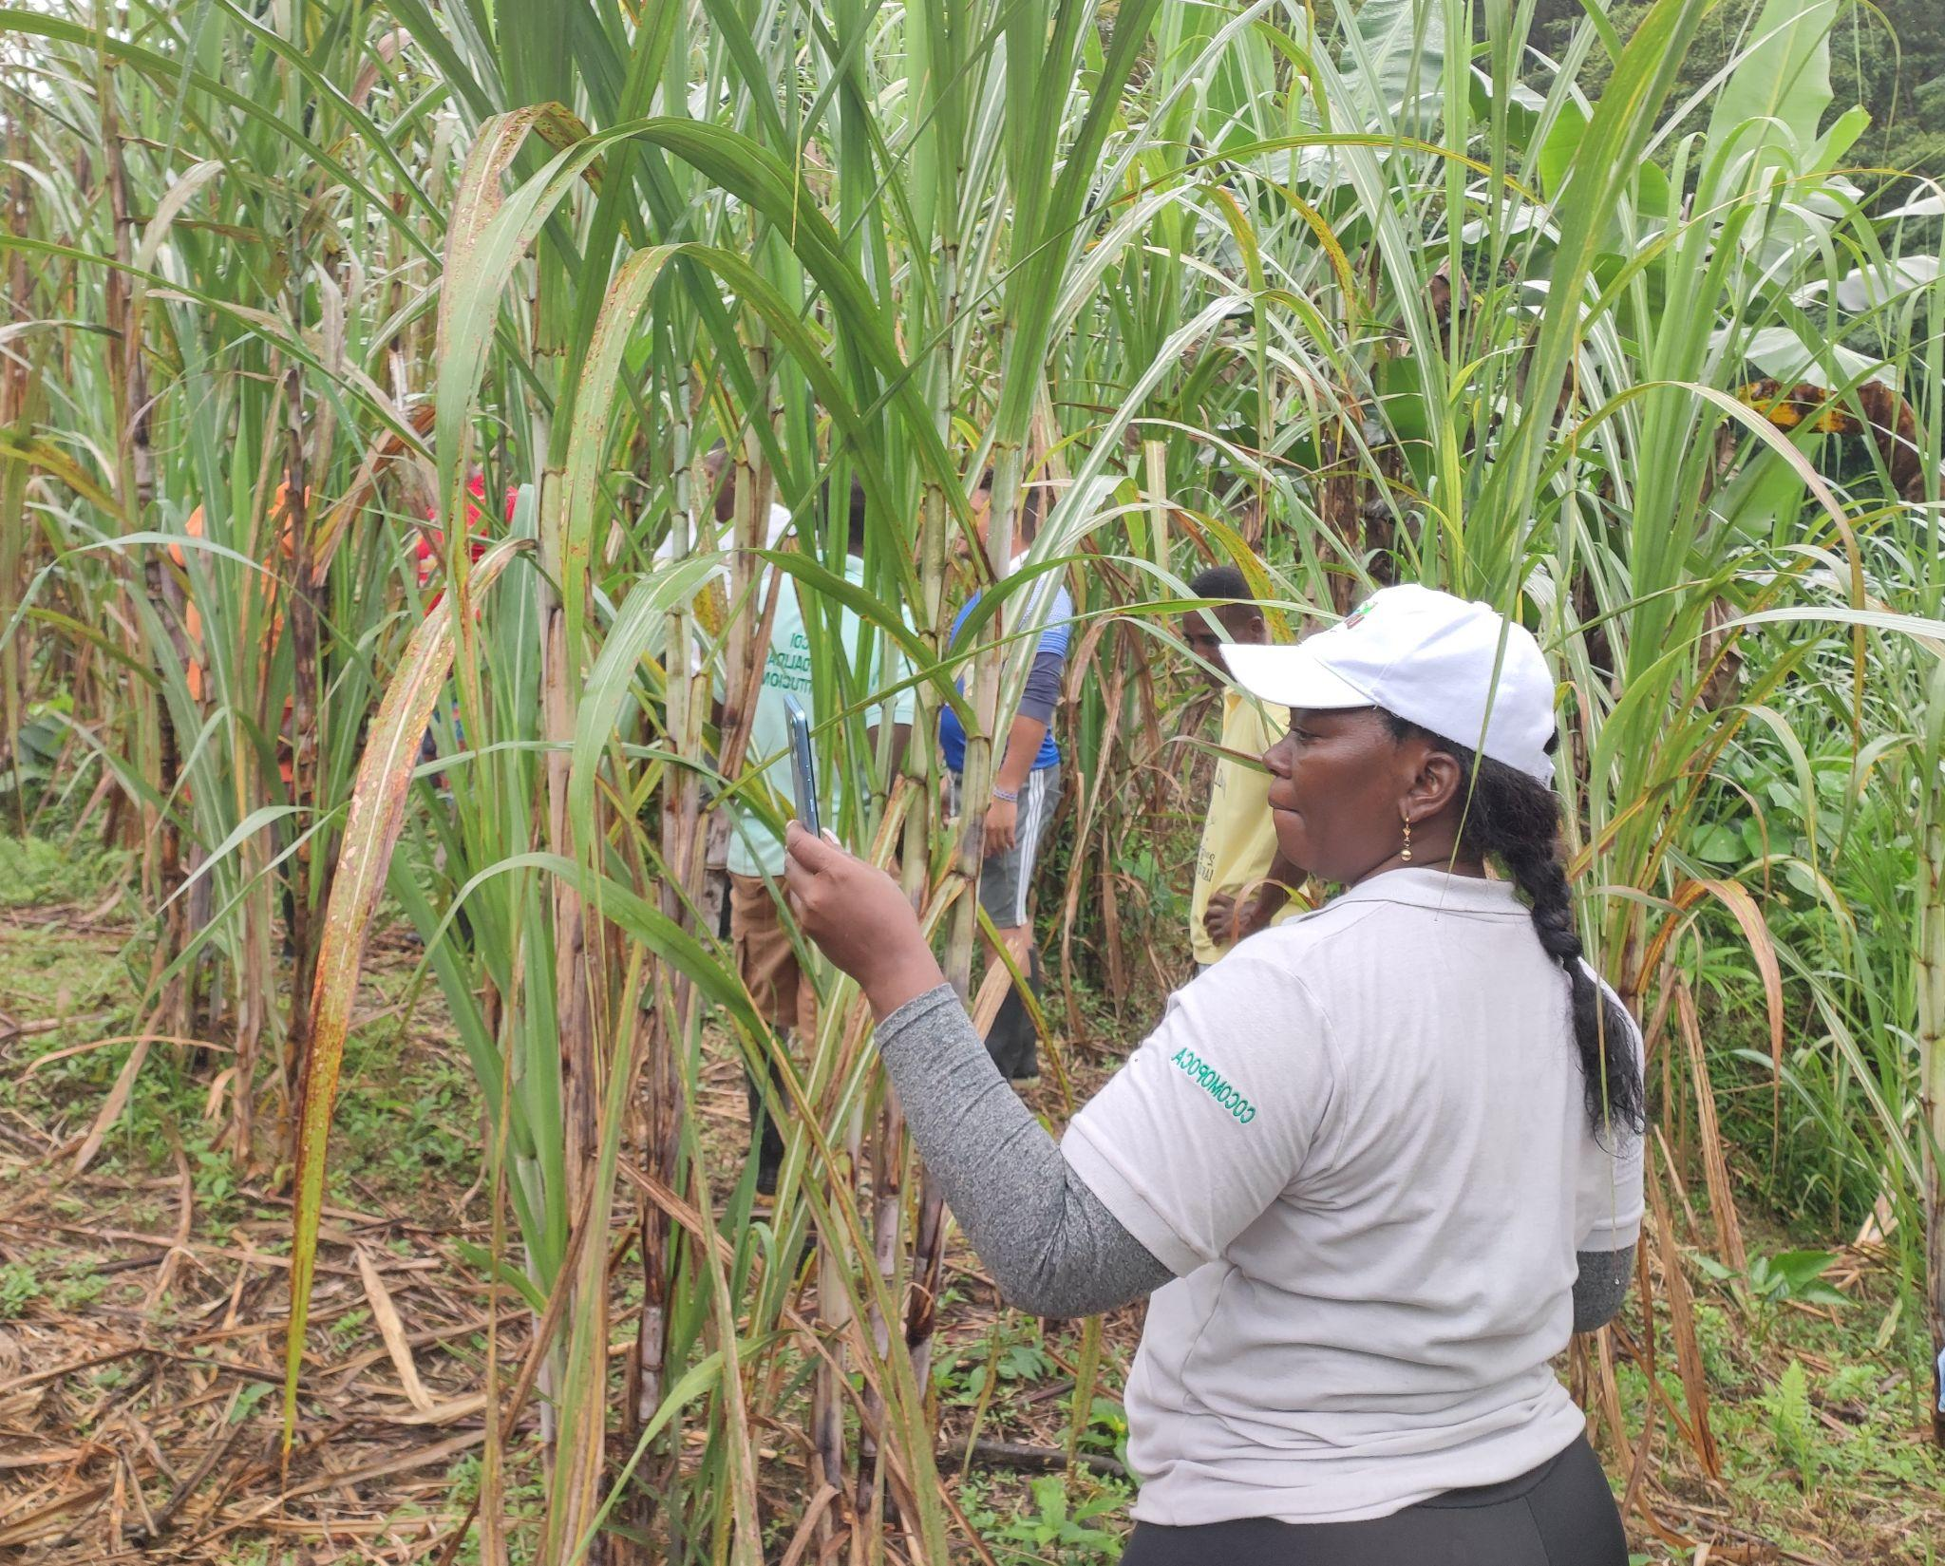
Zo bevordert Cocomopoca kleinschalige productie van onder meer cacao, suikerriet en groente met respect voor biodiversiteit.

Slide 7
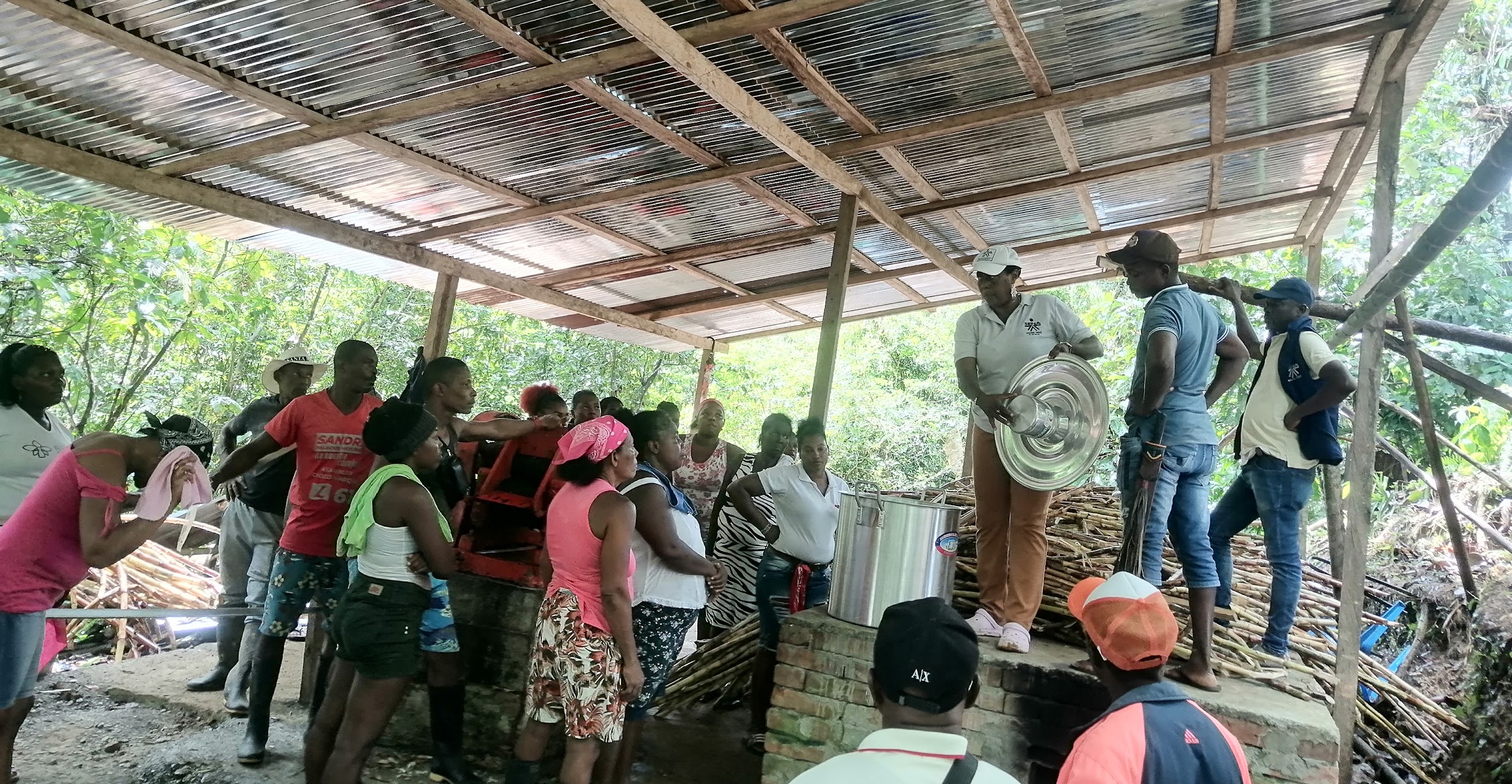
Tekst + afbeelding (L)
Ook wordt de productie-unit voor het verwerken
van suikerriet verbeterd.

Slide 8
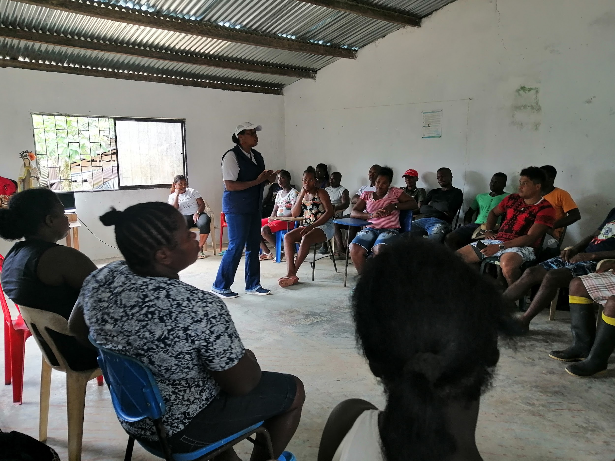
Tekst + afbeelding (M)
Jongeren krijgen training over duurzaamheid en agrarische ontwikkeling, waardoor ze actief deelnemen aan het dorpsbestuur. Hierin werkt Cocomopoca samen met kerken.

Slide 9
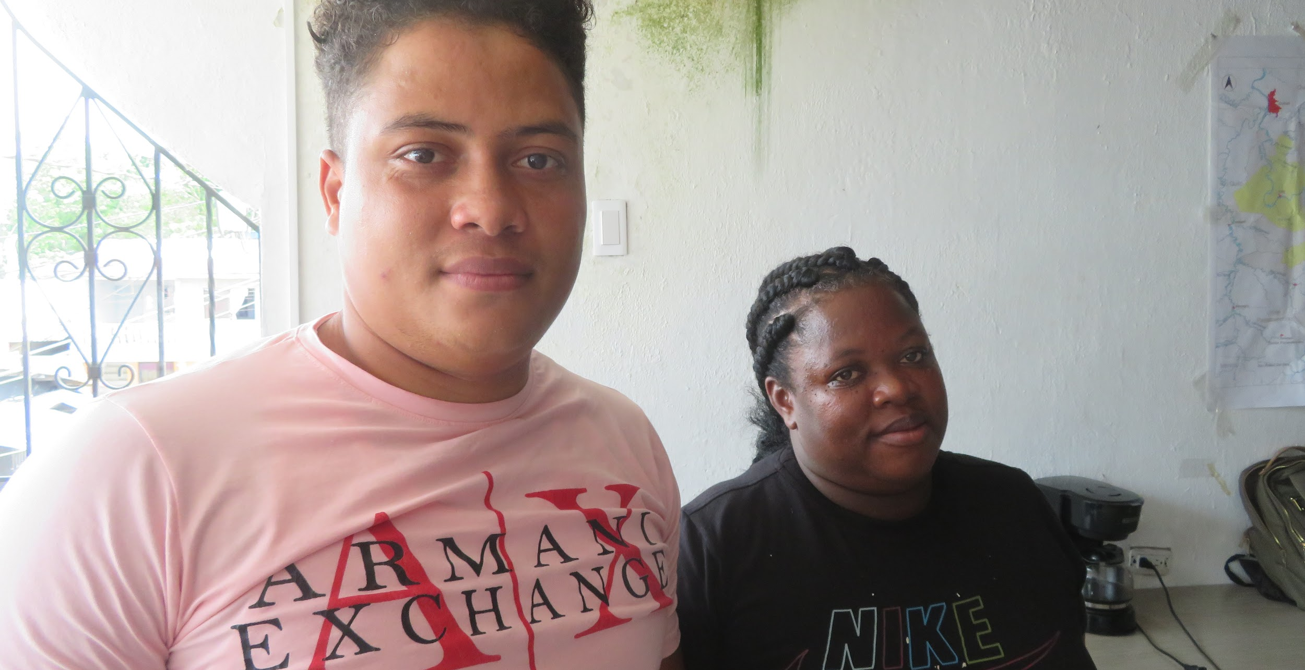
Tekst + afbeelding (L)
Met jouw gift steun je jongeren en vrouwen in de Chocó-regio.

Slide 10
